Slide 1
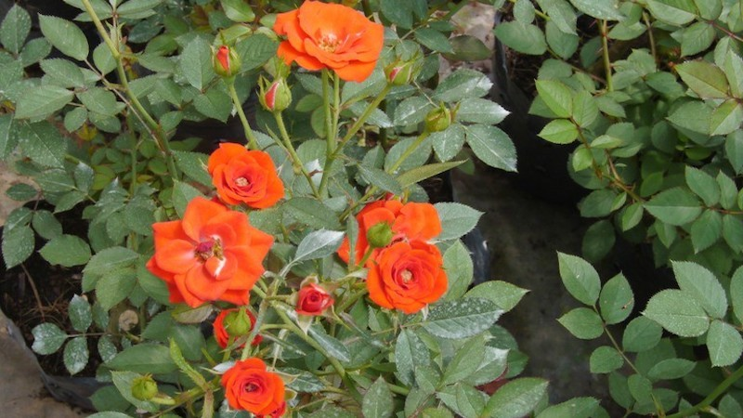
Thứ hai ngày 9 tháng 12 năm 2024
BÀI 25: SỰ TÍCH HOA TỈ MUỘI

Slide 2
KHỞI ĐỘNG
Nói về những việc anh chị thường làm cho em.
Ví dụ :
Những việc mà anh chị thường làm cho em là:
- Hướng dẫn em làm bài tập về nhà, giảng bài cho em.
- Cùng chơi với em
- Dạy em cách làm việc nhà
…

Slide 3
Sự tích hoa tỉ muội
Ngày xưa,có hai chị em Nết và Na mồ côi cha mẹ, sống trong ngôi nhà nhỏ bên sườn núi. Nết thương Na, có cái gì cũng nhường em. Đêm đông, gió ù ù lùa vào nhà, Nết vòng tay ôm em:
Em rét không?
Na ôm choàng lấy chị cười rúc rích:
-Ấm quá!
Nết ôm em chặt hơn, thầm thì:
Mẹ bảo chị em mình là hai bông hoa hồng,chị là bông to, em là bông nhỏ.Chị em mình mãi mãi bên nhau nhé!
Na gật đầu. Hai chị em cứ thế ôm nhau ngủ.
Đọc văn bản
Năm ấy, nước dân làng dâng cao, Nết cõng em chạy theo dân làng đến nơi an toàn. Hai bàn chân Nết rớm máu. Thấy vậy, Bụt thương lắm. Bụt liền phẩy chiếc quạt thần.Kì lạ thay,bàn chân Nết bỗng lành hẳn. Nơi bàn chân Nết đi quamọc lên những khóm hoa đỏ thắm. Hoa kết thành chum,bông hoa lớn che chở cho nụ hoa bé nhỏ. Chúng cũng đẹp như tình chị em của Nết và Na.
Dân làng đặt tên cho ;oài hoa ấy là hoa tỉ muội.

Slide 4
Sự tích hoa tỉ muội
1
Ngày xưa, có hai chị em Nết và Na mồ côi cha mẹ, sống trong ngôi nhà nhỏ bên sườn núi. Nết thương Na, có cái gì cũng nhường em. Đêm đông, gió ù ù lùa vào nhà, Nết vòng tay ôm em:
Em rét không?
Na ôm choàng lấy chị cười rúc rích:
-Ấm quá!
Nết ôm em chặt hơn, thầm thì:
Mẹ bảo chị em mình là hai bông hoa hồng,chị là bông to, em là bông nhỏ. Chị em mình mãi mãi bên nhau nhé!
Na gật đầu. Hai chị em cứ thế ôm nhau ngủ.
Đọc nối tiếp đoạn L1
2
Năm ấy, nước dân làng dâng cao, Nết cõng em chạy theo dân làng đến nơi an toàn. Hai bàn chân Nết rớm máu. Thấy vậy, Bụt thương lắm. Bụt liền phẩy chiếc quạt thần. Kì lạ thay,bàn chân Nết bỗng lành hẳn. Nơi bàn chân Nết đi qua mọc lên những khóm hoa đỏ thắm. Hoa kết thành chùm, bông hoa lớn che chở cho nụ hoa bé nhỏ. Chúng cũng đẹp như tình chị em của Nết và Na.
Dân làng đặt tên cho loài hoa ấy là hoa tỉ muội.

Slide 5
Luyện đọc từ khó.
Sườn núi, lùa, ôm choàng, rúc rích, thầm thì, dâng cao, dân làng, rớm máu, hoa tỉ muội…

Slide 6
Sự tích hoa tỉ muội
1
Ngày xưa, có hai chị em Nết và Na mồ côi cha mẹ, sống trong ngôi nhà nhỏ bên sườn núi. Nết thương Na, có cái gì cũng nhường em. Đêm đông, gió ù ù lùa vào nhà, Nết vòng tay ôm em:
Em rét không?
Na ôm choàng lấy chị cười rúc rích:
-Ấm quá!
Nết ôm em chặt hơn, thầm thì:
Mẹ bảo chị em mình là hai bông hoa hồng,chị là bông to, em là bông nhỏ. Chị em mình mãi mãi bên nhau nhé!
Na gật đầu. Hai chị em cứ thế ôm nhau ngủ.
Đọc nối tiếp đoạn L2
2
Năm ấy, nước dân làng dâng cao, Nết cõng em chạy theo dân làng đến nơi an toàn. Hai bàn chân Nết rớm máu. Thấy vậy, Bụt thương lắm. Bụt liền phẩy chiếc quạt thần. Kì lạ thay,bàn chân Nết bỗng lành hẳn. Nơi bàn chân Nết đi qua mọc lên những khóm hoa đỏ thắm. Hoa kết thành chùm, bông hoa lớn che chở cho nụ hoa bé nhỏ. Chúng cũng đẹp như tình chị em của Nết và Na.
Dân làng đặt tên cho loài hoa ấy là hoa tỉ muội.

Slide 7
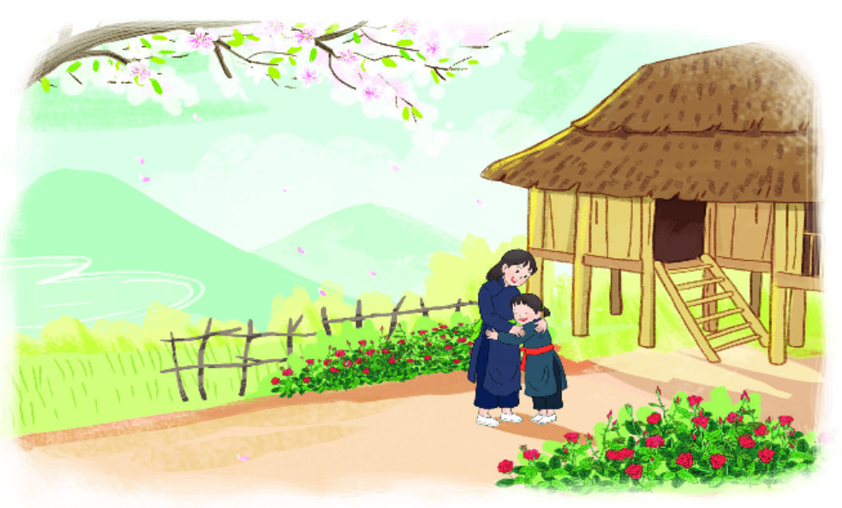
Từ ngữ
- Hoa tỉ muội: một loại hoa hồng, mọc thành chùm với rất nhiều nụ.
- Tỉ muội (từ Hán Việt): chị em gái (tỉ: chị gái, muội: em gái)

Slide 8
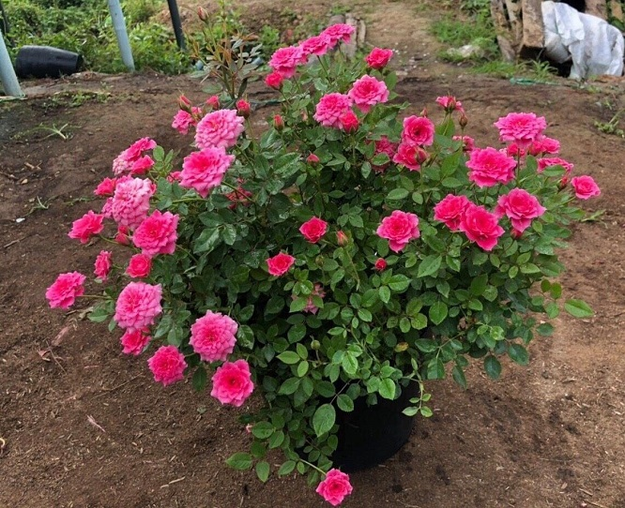
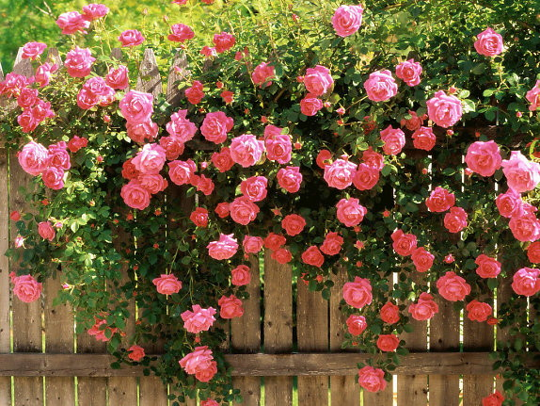
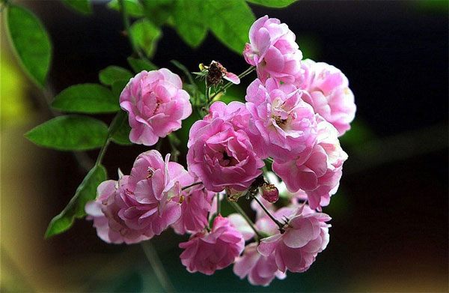
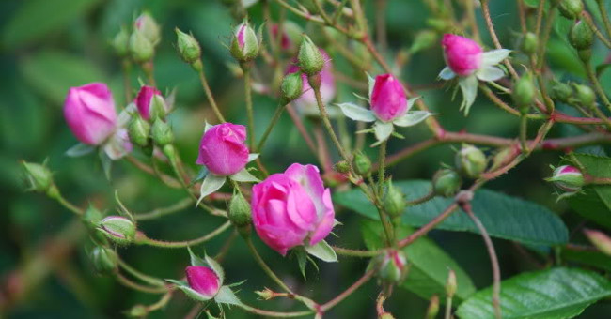
Một số hình ảnh “ Hoa Tỉ Muội ”

Slide 9
Luyện đọc câu dài.
Ngày xưa, / có hai chị em Nết và Na / mồ côi cha mẹ, / sống trong ngôi nhà nhỏ / bên sườn núi.//

Slide 10
Sự tích hoa tỉ muội
1
Ngày xưa, có hai chị em Nết và Na mồ côi cha mẹ, sống trong ngôi nhà nhỏ bên sườn núi. Nết thương Na, có cái gì cũng nhường em. Đêm đông, gió ù ù lùa vào nhà, Nết vòng tay ôm em:
Em rét không?
Na ôm choàng lấy chị cười rúc rích:
-Ấm quá!
Nết ôm em chặt hơn, thầm thì:
Mẹ bảo chị em mình là hai bông hoa hồng,chị là bông to, em là bông nhỏ.Chị em mình mãi mãi bên nhau nhé!
Na gật đầu. Hai chị em cứ thế ôm nhau ngủ.
Đọc theo nhóm
Đọc theo tổ
2
Năm ấy, nước dân làng dâng cao, Nết cõng em chạy theo dân làng đến nơi an toàn. Hai bàn chân Nết rớm máu. Thấy vậy, Bụt thương lắm. Bụt liền phẩy chiếc quạt thần.Kì lạ thay,bàn chân Nết bỗng lành hẳn. Nơi bàn chân Nết đi qua mọc lên những khóm hoa đỏ thắm. Hoa kết thành chum,bông hoa lớn che chở cho nụ hoa bé nhỏ. Chúng cũng đẹp như tình chị em của Nết và Na.
Dân làng đặt tên cho loài hoa ấy là hoa tỉ muội.

Slide 11
Sự tích hoa tỉ muội
Ngày xưa,có hai chị em Nết và Na mồ côi cha mẹ, sống trong ngôi nhà nhỏ bên sườn núi. Nết thương Na, có cái gì cũng nhường em. Đêm đông,gió ù ù lùa vào nhà, Nết vòng tay ôm em:
Em rét không?
Na ôm choàng lấy chị cười rúc rích:
-Ấm quá!
Nết ôm em chặt hơn, thầm thì:
Mẹ bảo chị em mình là hai bông hoa hồng,chị là bông to, em là bông nhỏ.Chị em mình mãi mãi bên nhau nhé!
Na gật đầu. Hai chị em cứ thế ôm nhau ngủ.
Đọc toàn bài
Năm ấy, nước dân làng dâng cao, Nết cõng em chạy theo dân làng đến nơi an toàn. Hai bàn chân Nết rớm máu. Thấy vậy, Bụt thương lắm. Bụt liền phẩy chiếc quạt thần.Kì lạ thay,bàn chân Nết bỗng lành hẳn. Nơi bàn chân Nết đi quamọc lên những khóm hoa đỏ thắm. Hoa kết thành chùm, bông hoa lớn che chở cho nụ hoa bé nhỏ. Chúng cũng đẹp như tình chị em của Nết và Na.
Dân làng đặt tên cho ;oài hoa ấy là hoa tỉ muội.

Slide 12
TRẢ LỜI CÂU HỎI
Câu 1: Tìm những chi tiết cho thấy chị em Nết, Na sống bên nhau rất đầm ấm.
Phương pháp giải:
Em đọc từ đầu đến “….ôm nhau ngủ”.
Trả lời:
Những chi tiết cho thấy chị em Nết, Na sống bên nhau rất đầm ấm đó là: Chị Nết có gì cũng nhường em; đêm đông, Nết ôm em cho đỡ rét; Na ôm choàng lấy chị, cười rúc rích; Nết ôm em thật chặt, thì thầm; hai chị em ôm nhau ngủ,…

Slide 13
Câu 2: Nước lũ dâng cao, chị Nết đưa Na đến nơi an toàn bằng cách nào?
Phương pháp giải:
Em đọc kĩ từ “Năm ấy,…” đến “…tình chị em của Nết và Na.”
Trả lời:
Nước lũ dâng cao, chị Nết đưa Na đến nơi an toàn bằng cách cõng em chạy theo dân làng

Slide 14
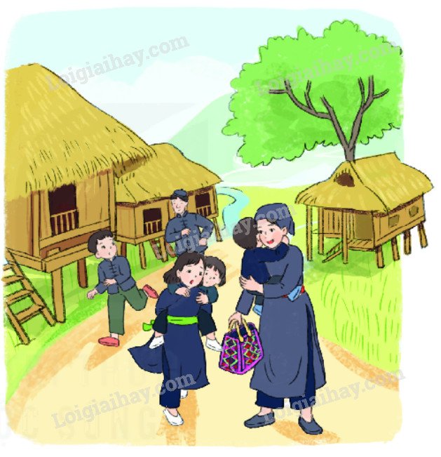
Câu 3: Nói về điều kì lạ xảy ra khi Nết cõng em chạy lũ.
Phương pháp giải:
Em đọc kĩ từ “Năm ấy,…” đến “…tình chị em của Nết và Na.”
Trả lời:
Điều kì lạ xảy ra khi Nết cõng em chạy lũ đó là: Bàn chân Nết đang rớm máu, bỗng lành hẳn; nơi bàn chân Nết đi qua mọc lên những khóm hoa đỏ thắm.

Slide 15
Câu 4: Theo em, vì sao dân làng đặt tên loài hoa ấy là hoa tỉ muội?
Phương pháp giải:
Em chú ý liên hệ điểm chung giữa những bông hoa mọc lên trên đường hai chị em đi qua và tình cảm của chị em Nết, Na.
Trả lời:
Dân làng đặt tên loài hoa ấy là hoa tỉ muội bởi vì:
(Tham khảo các lí do sau)
- Vì hoa nở đẹp như tình chị em của Nết và Na.
- Vì hoa có bông hoa lớn che chở nụ hoa bé nhỏ như Nết che chở cho em Na.
- Vì hoa có nhiều hoa và nụ, giống như chị em quây quần bên nhau

Slide 16
LUYỆN TẬP THEO VĂN BẢN ĐỌC
Câu 1: Xếp các từ ngữ dưới đây vào nhóm thích hợp:
a. Từ ngữ chỉ hoạt động
b. Từ ngữ chỉ đặc điểm
Phương pháp giải:
- Từ chỉ hoạt động: Tìm từ chỉ hoạt động của chị em Nết và Na
- Từ chỉ đặc điểm: Tìm các từ chỉ màu sắc, hình dáng, kích thước
Trả lời:
a. Từ ngữ chỉ hoạt động: chạy theo, cõng, đi qua, gật đầu.
b. Từ ngữ chỉ đặc điểm: đỏ thắm, bé nhỏ, đẹp, cao,

Slide 17
Câu 2: Đặt một câu nói về việc chị Nết đã làm cho em Na.
Kham khảo:
Đặt câu nói về việc chị Nết đã làm cho em Na:
- Chị Nết luôn nhường em.
- Chị Nết ôm em để em được ấm hơn.
- Chị Nết kể chuyện cho em nghe.
- Chị Nết cõng em đi tránh lũ.

Slide 18
CủNG CỐ - DẶN DÒ
Xem lại bài học ngày hôm nay
Làm bài tập trong sách bài tập
Viết chữ “N” trong sách tập viết
Chuẩn bị bài “ Em mang về yêu thương “

Slide 19
CHÀO TẠM BIỆT TẤT CẢ CÁC CON
Bài giảng trình bày bởi: Nguyễn Thị Mai

